Slide 1
Загрузка презентаций лекций и ссылок на видеолекции в электронный УМКД на сайт krasgmu.ru

Slide 2
Внимание!
Перед загрузкой презентаций на сайт необходимо:
Сверить название лекции с тематическим планом лекций в рабочей программе дисциплины!
Введение в курс морфологии

Slide 3
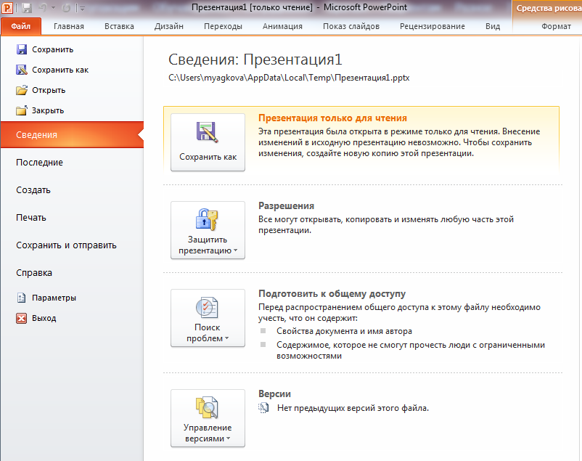
2
Внимание!
Рекомендации на слайдах 3 и 4 не дают полную защиту материалов, а позволяют ограничить доступ к их изменению и выполняются по желанию автора.
1
1. Откройте презентацию в PowerPoint и перейдите в закладку Файл, раздел Сведения, выбрав Презентация только для чтения.

Slide 4
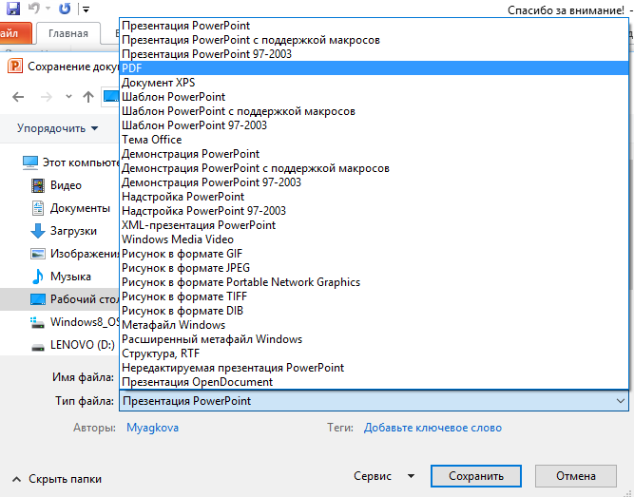
2. Откройте презентацию в PowerPoint и перейдите в закладку Файл, Сохранить как.
3. Выберите Тип файла PDF, затем сохранить.
Внимание!
Для сохранения презентации в формате PDF на вашем компьютере должна быть установлена программа для чтения этого формата, например Acrobat Reader.
Для корректного отображения презентации в данном формате, убедитесь в отсутствии анимации слайдов с наложением изображений.
Данный формат не поддерживает видео и звук.

Slide 5
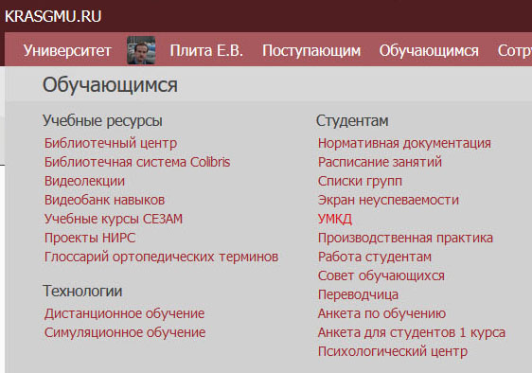
4. Зайдите на сайт КрасГМУ в раздел Обучающимся > УМКД

Slide 6
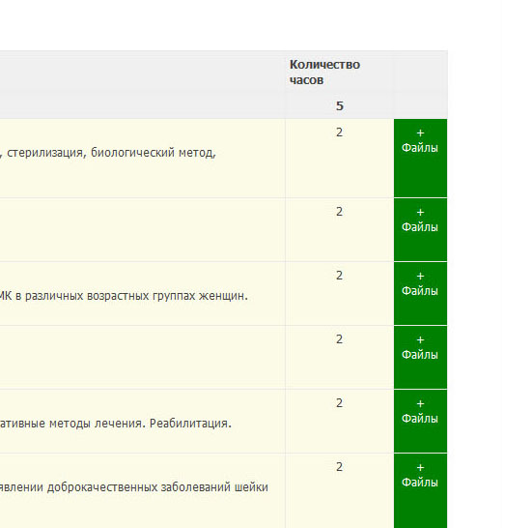
5. Выберите свою рабочую программу и перейдите в раздел 2.4 – Лекции. Перейдите к самому правому столбцу таблицы

Slide 7
6. Нажмите на кнопку +Файл
и загрузите презентацию со своего компьютера

Slide 8
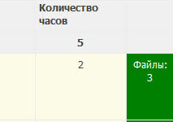
7. После загрузки в строке с выбранной лекцией отобразится количество прикрепленных файлов

Slide 9
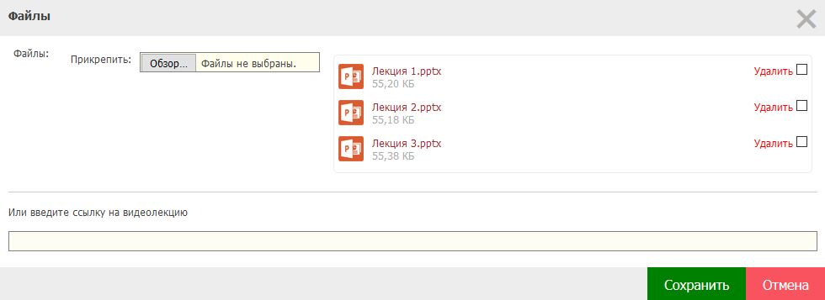
8. Нажав на кнопку Файлы, вы сможете скачать, заменить или удалить презентации.

Slide 10
9. Чтобы заменить презентацию, через кнопку Обзор выберите новый файл и поставьте галочку Удалить напротив старого файла

Slide 11
10. Также вы можете прикрепить ссылку на видеолекцию, размещенную в библиотеке Colibris.
Для этого в главном меню сайта выберите пункт Обучающимся -> Библиотечная система Colibris

Slide 12
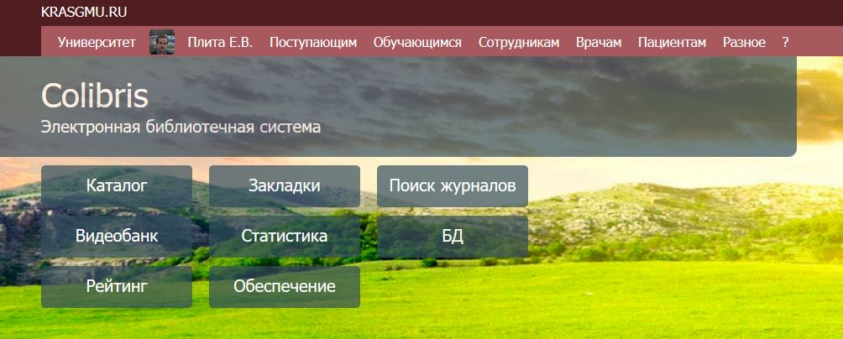
11. Выберите пункт Каталог

Slide 13
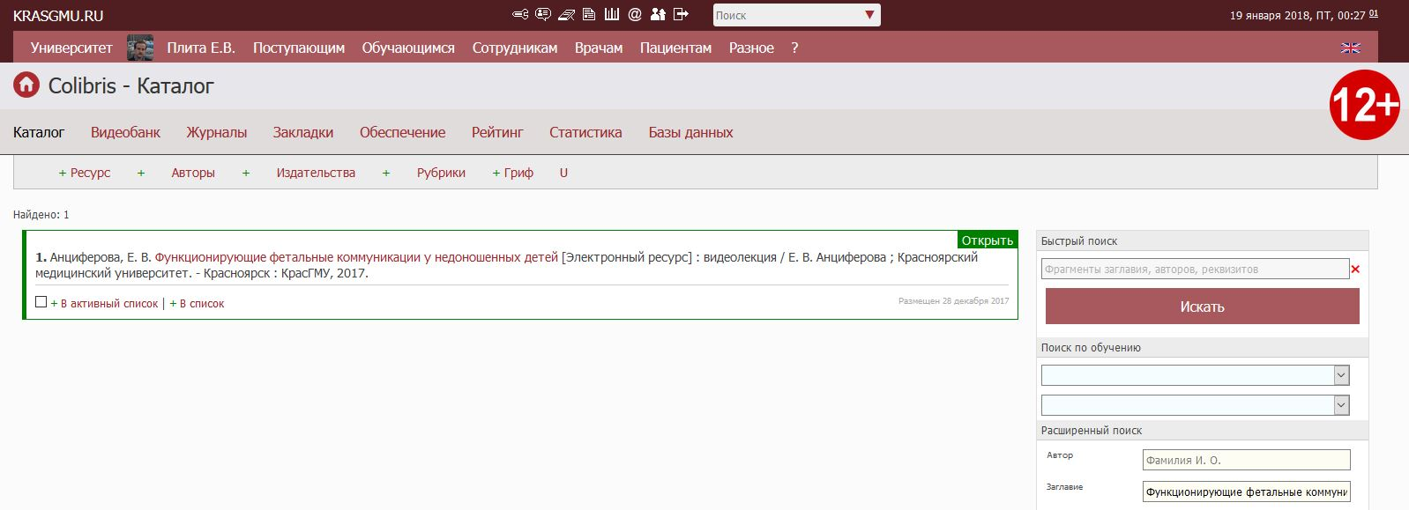
3
2
1с
12. Найдите нужную видеолекцию с помощью поиска на левой панели. Нажмите на ссылку, чтобы открыть библиотечную карточку.

Slide 14
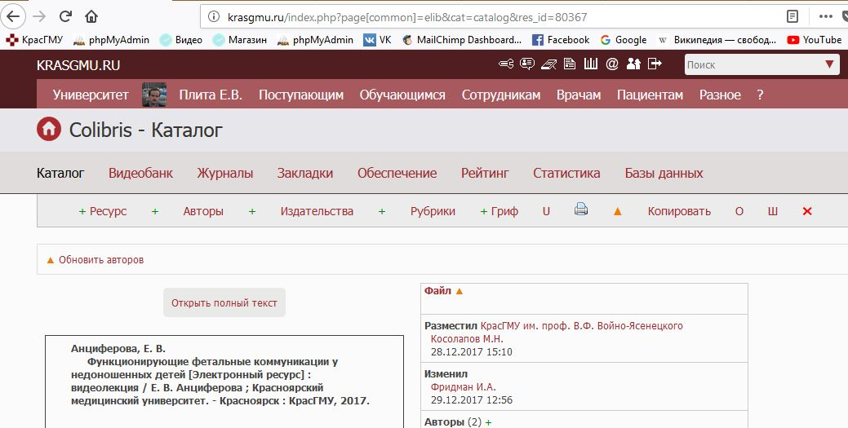
13. Скопируйте ссылку на карточку из адресной строки браузера.

Slide 15
14. Вставьте ссылку в текстовое поле вместо файла и сохраните.

